Slide 1


NHIỆT LIỆT CHÀO MỪNG CÁC THẦY CÔ
ĐÃ VỀ DỰ GIỜ THĂM LỚP
MÔN: TOÁN
Ôn tập cuối học kì I ( TIẾT 2)
Trường Tiểu học & THCS Lê Khắc Cẩn
Lớp 1C

Slide 2
1
Sắp xếp các số 9, 7, 10, 6, 2 theo thứ tự:
a,Từ bé đến lớn:………………………….
b,Từ lớn đến bé:………………………….

Slide 3
2
Điền số
7 + 2 =…
3 + 5 =…
4 + 4 + 1 =…
6 + 4 =…
6 + 0 = …
4 + 5 + 1 =

Slide 4
3
Điền dấu >, <, =
5 + 2 … 4 + 5
6 + 0 … 8 - 2
8 + 1 … 9 - 1
4 + 6 … 10 - 3

Slide 5
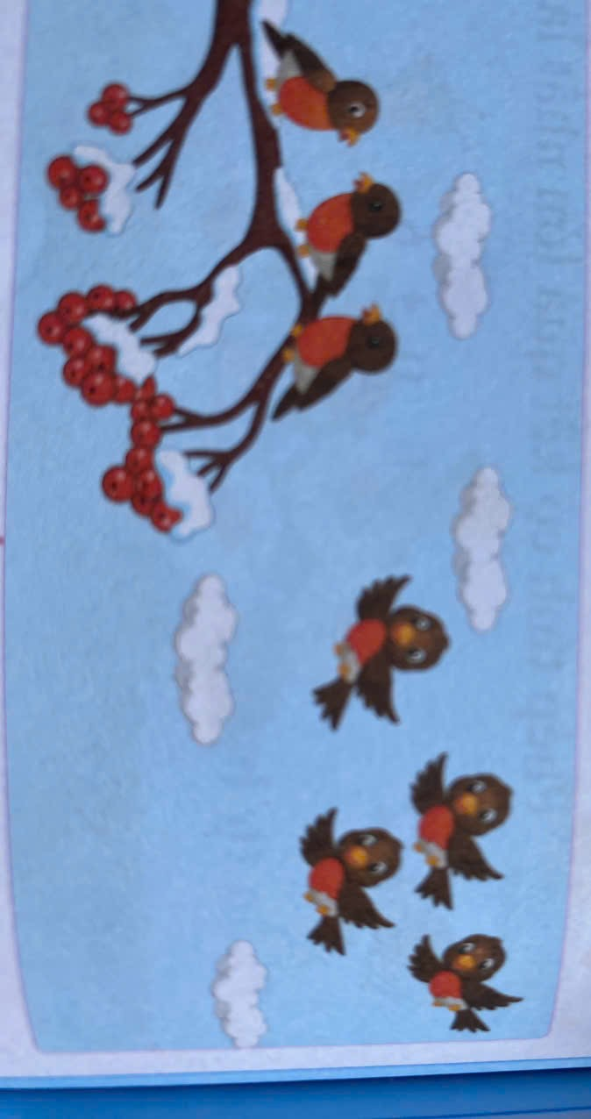
4
Dựa vào hình vẽ, viết phép tính thích hợp

Slide 6
5
Hình bên có
... hình tam giác.
… hình vuông.

